Slide 1






Slide 2





Slide 3













Slide 4
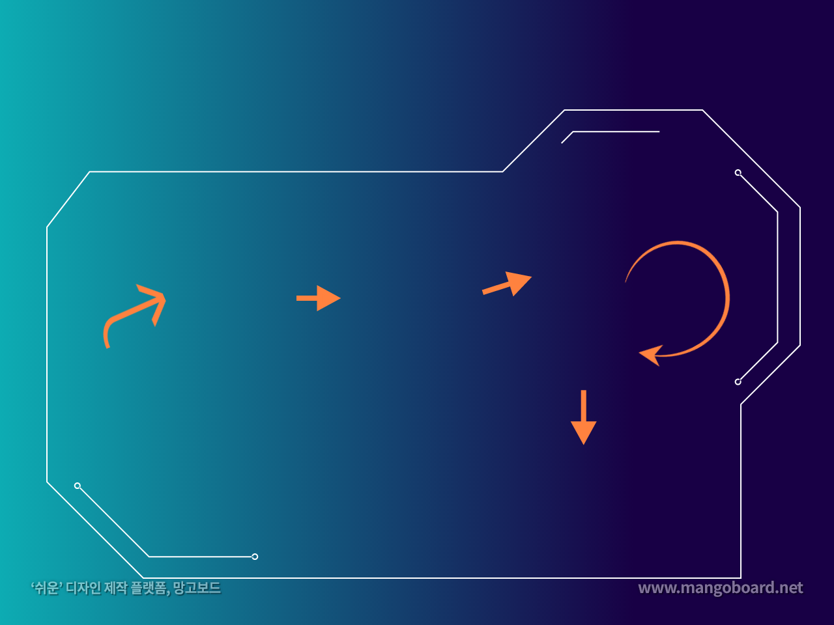










Slide 5
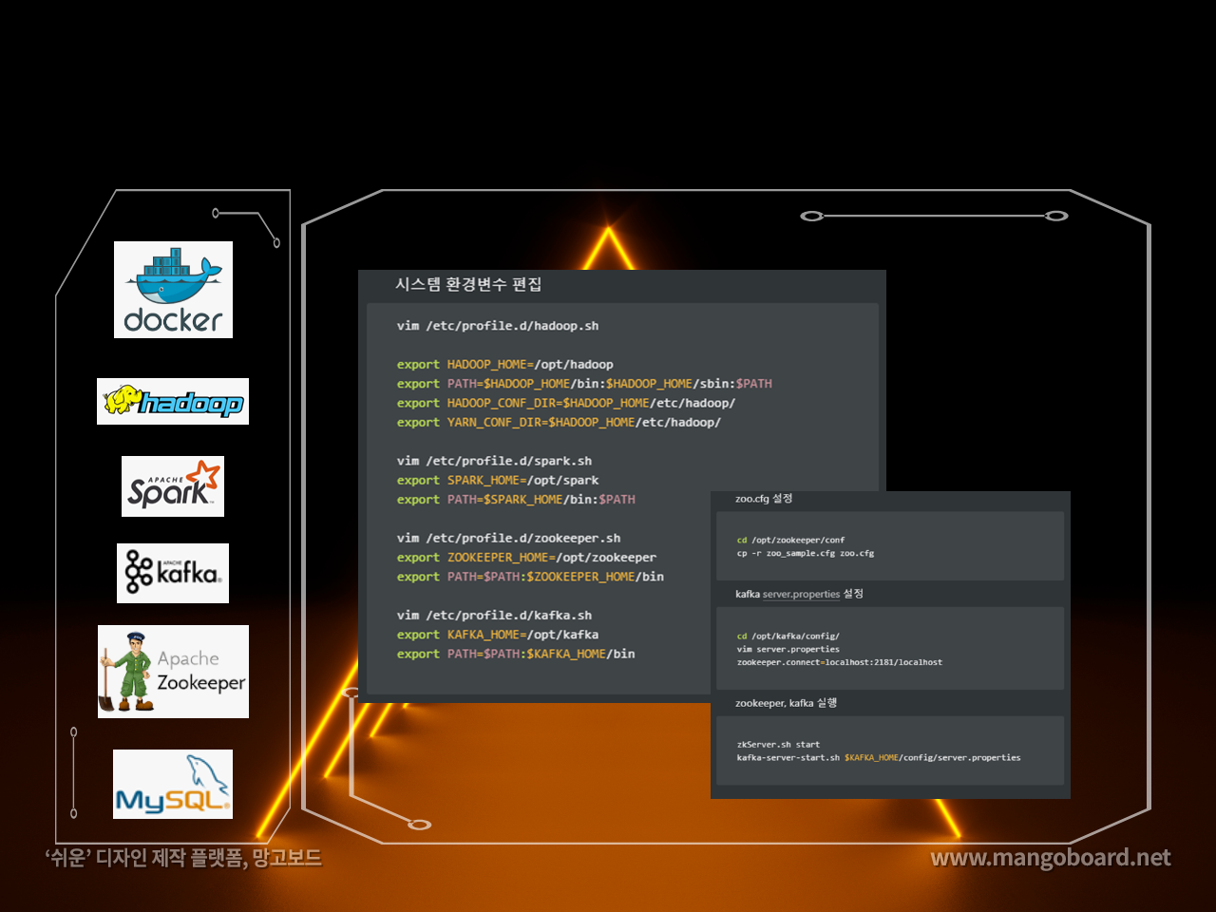



Slide 6
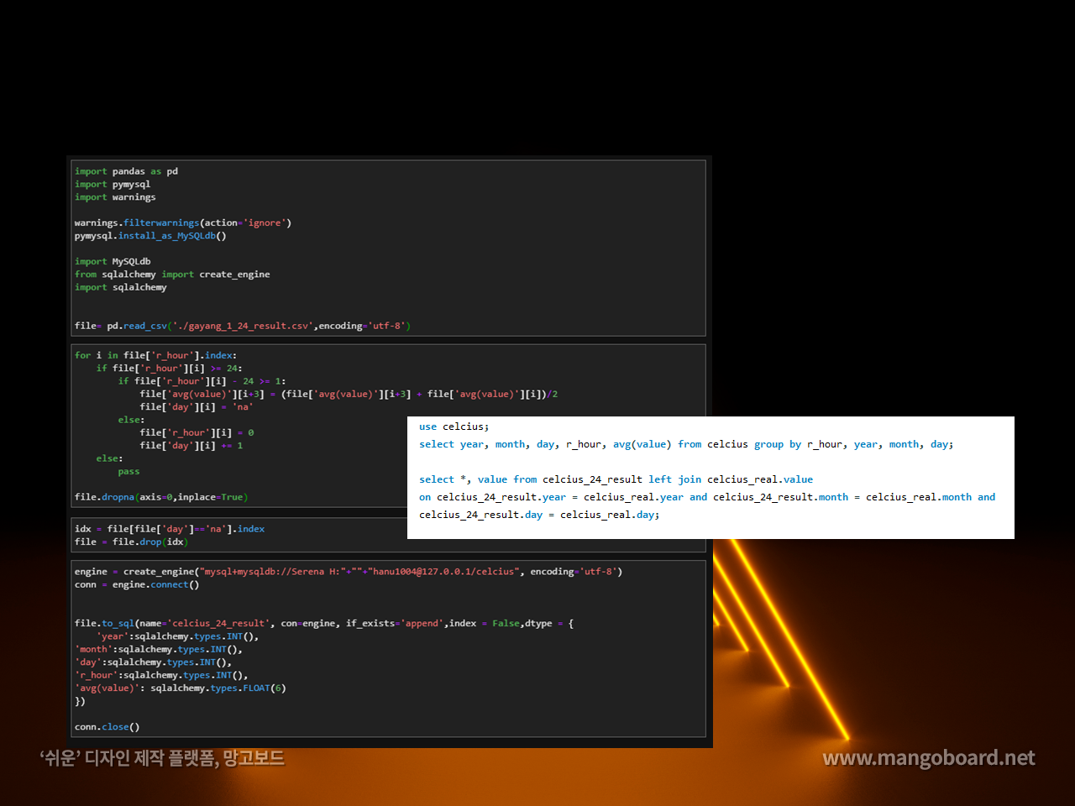



Slide 7








AWS Server:
emulation
Local Server: test
WinSCP
NEW DATA
Producer
Kafka Consumer
(Hadoop Cluster)
Hadoop
- Spark zzz
- Structure streaming
Master
Kafka
(Kafka Cluster)
Spark
structure
streaming
Kafka Broker1
Zookeeper
HDFS
Kafka Broker2
Workers
Kafka Broker3
Data Node
Data Node
Data Node

Slide 8

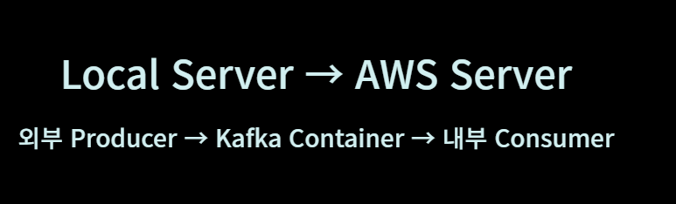




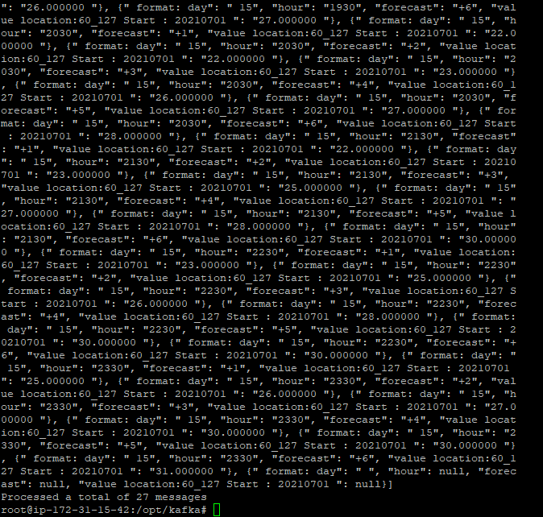
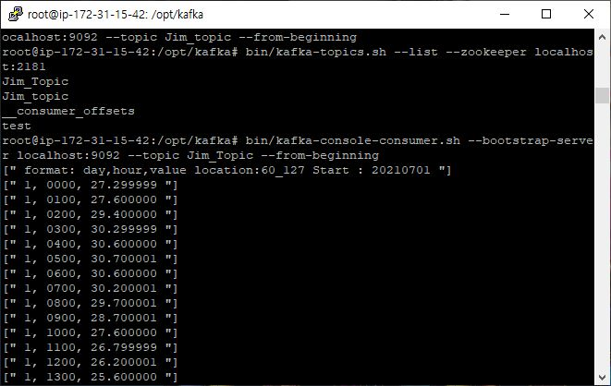

Slide 9
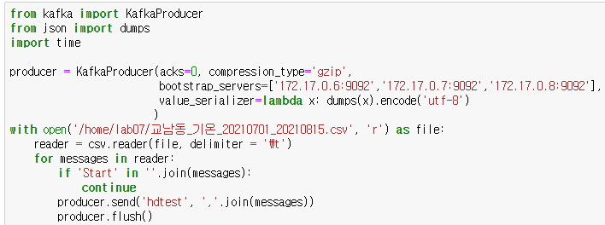
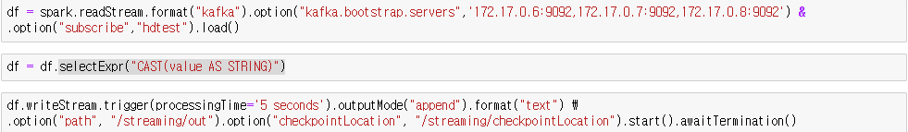

Slide 10

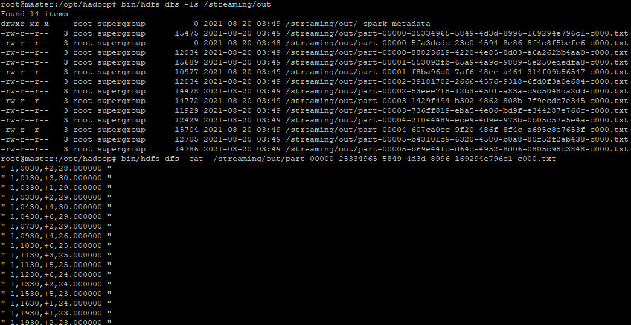
Kafka에서 데이터를 보내고
spark structured streaming에서 받아서 HDFS에 저장

Slide 11

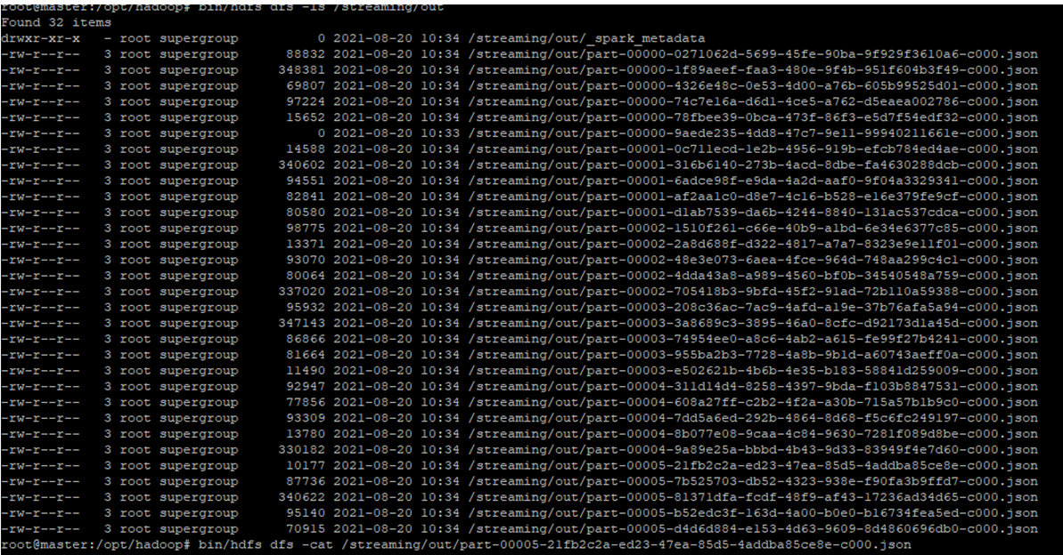

Slide 12

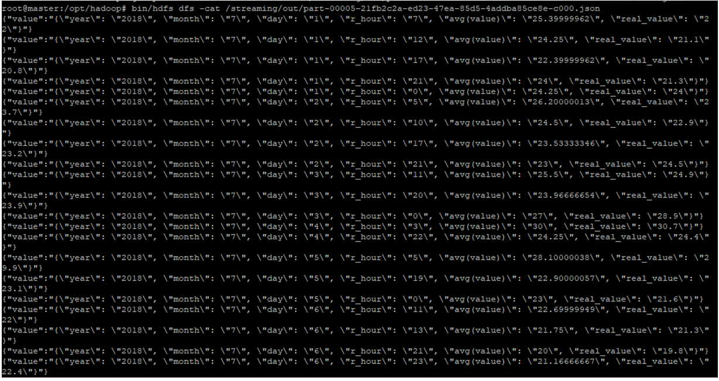

Slide 13
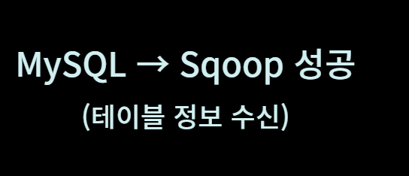
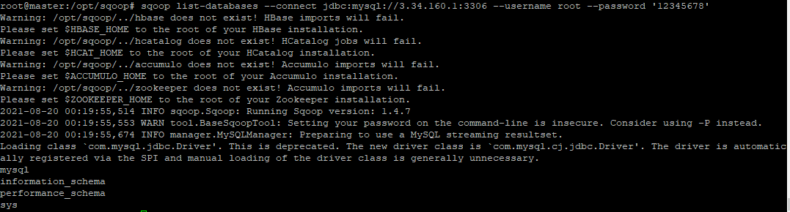


Slide 14

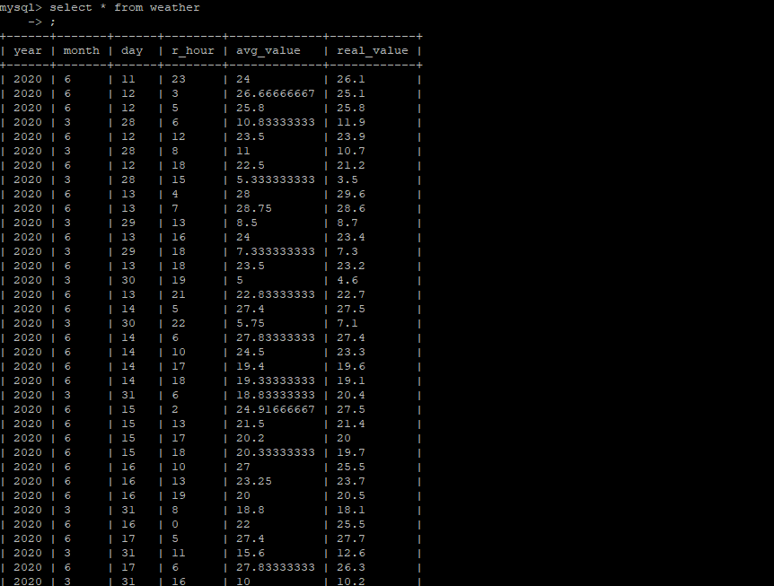
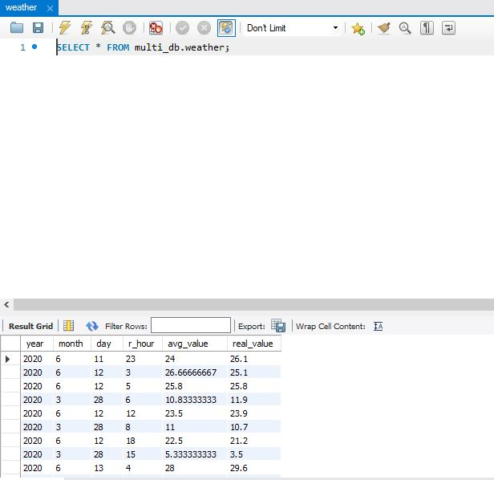

Slide 15

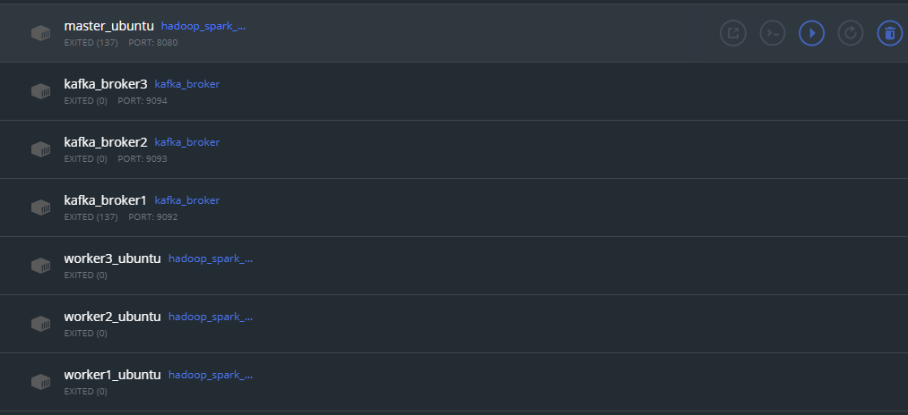
Hadoop Spark Container, Kafka Container
모두 SSH 통신을 통해서 데이터를 주고 받아서
분산 환경을 구축

Slide 16
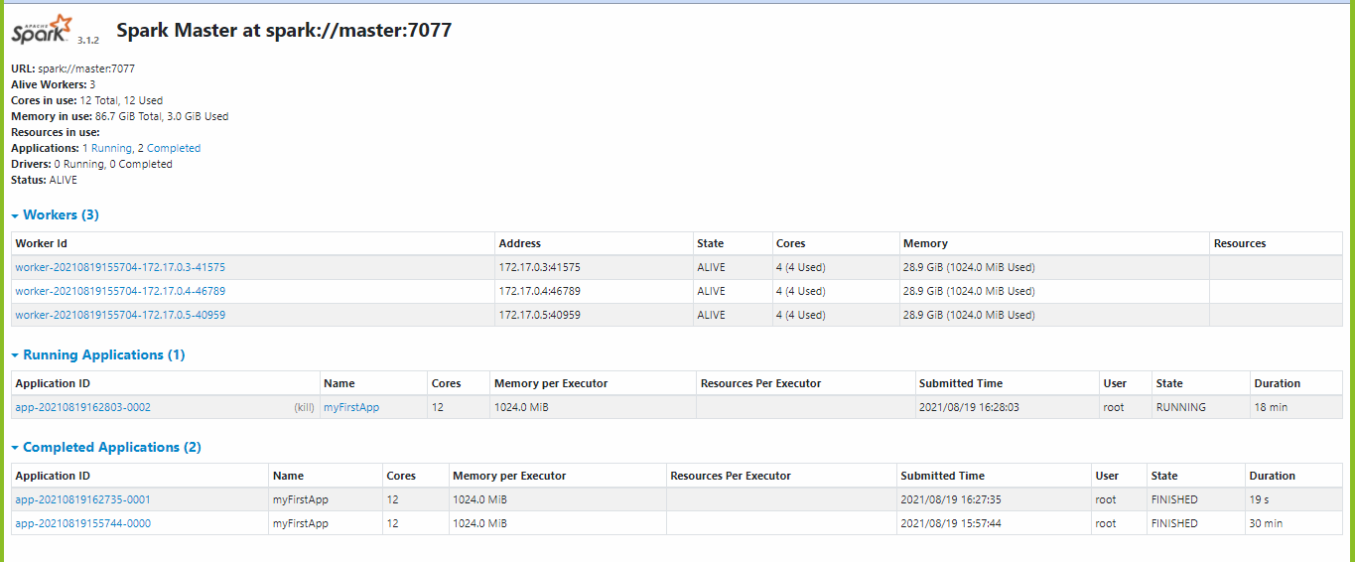

Slide 17

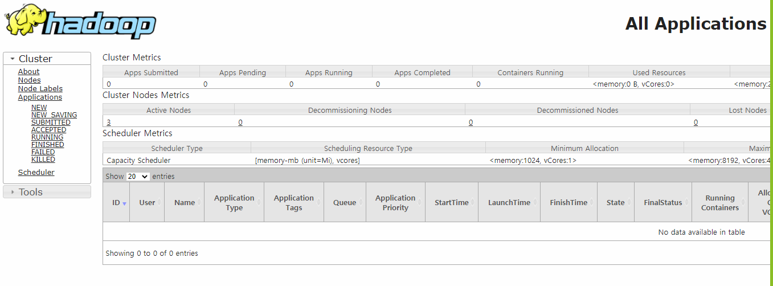

Slide 18
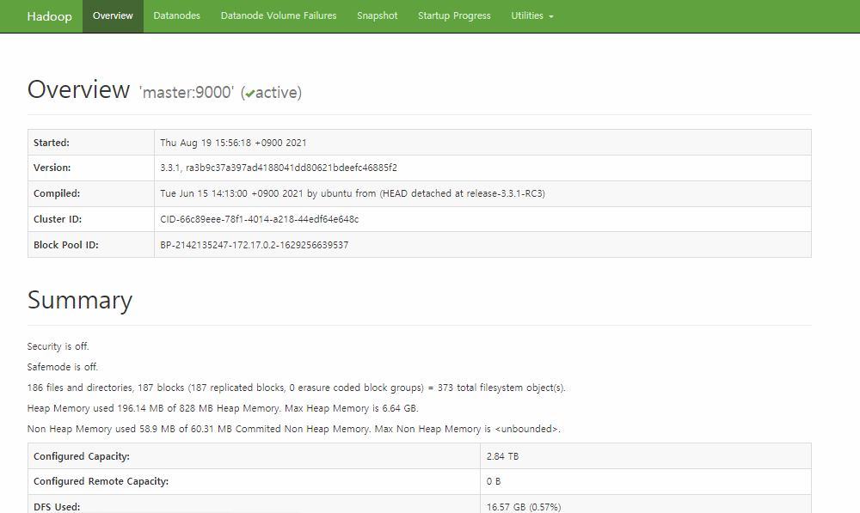

Slide 19
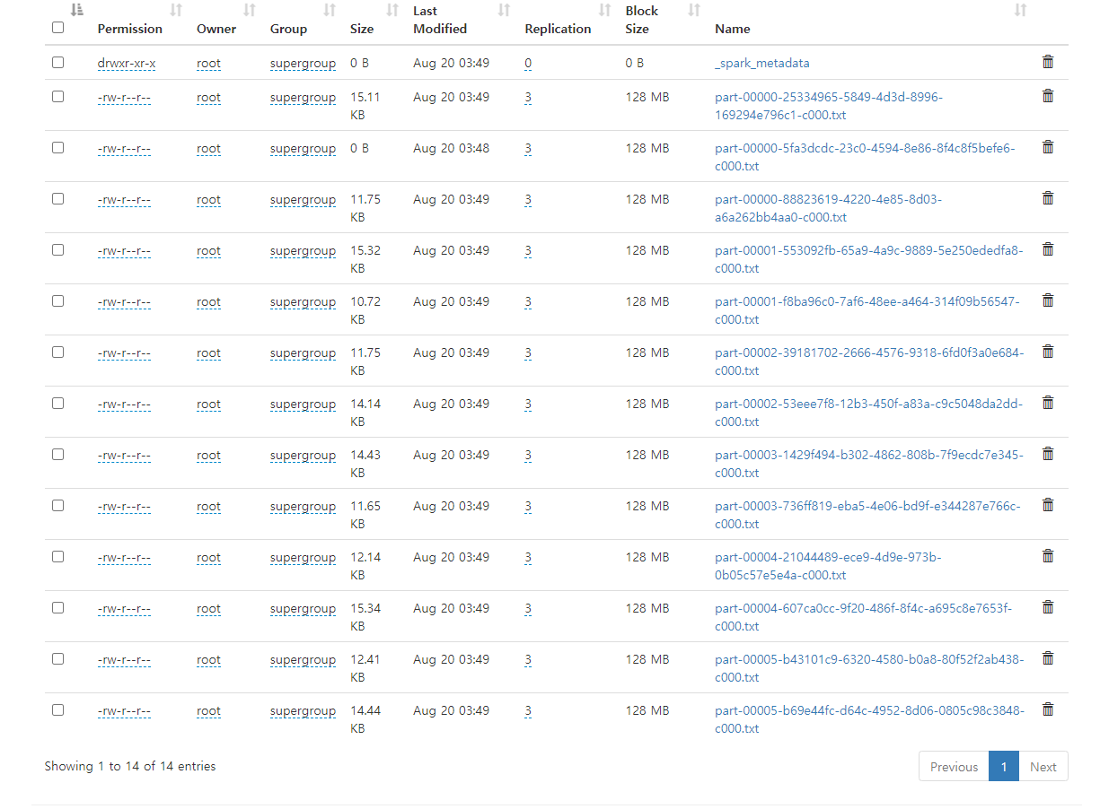

Slide 20
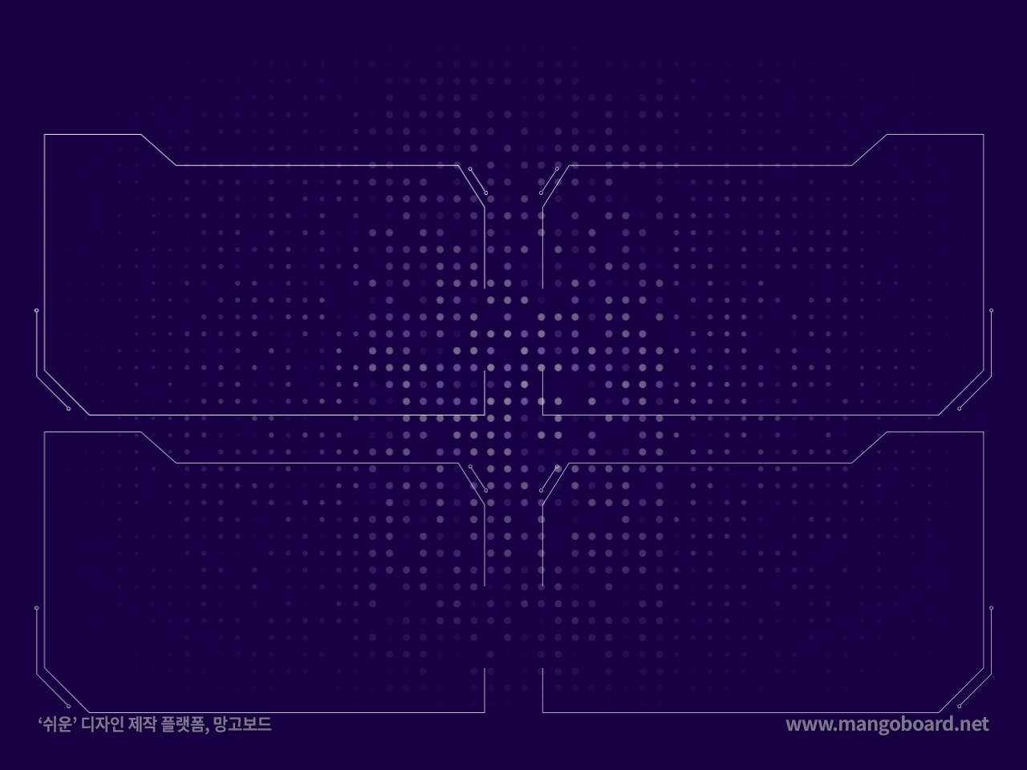

김정호
이윤재
처음 다뤄보는것들이 많아서 어려웠고
팀원분들이 너무 고생해주셔서 마무리가 가능했습니다
더 열심히 다음 프로젝트 준비를 하겠습니다
맨땅에 헤딩하는격으로 시작한 프로젝트였기
때문에 많이 힘들었지만,
다른 팀원들 모두 열심히 해주셔서 도움이 많이
되었습니다
이현범
한유정
사전지식이 거의 없는 상태여서 구현이 많이 힘들었지만 어떻게든 한 것 같다
팀장으로써 거의 한 게 없는데 열심히 해준 팀원들에게 고마운 마음 뿐이다
데이터 수집과 저장에 관한 새로운 기술들을 적용하는 프로젝트에 참여 할 생각에 들떴지만, 생각 이상으로 적용하는 것이 어려웠다.
그래서 이번 프로젝트에서 함께 참여하는 느낌이 적어서 아쉽고 미안한 마음이 컸다. 또 한편으로는 열심히 해주는 팀원분들 모두에게 존경심도 들었다.
그리고 어렵게 따라 가면서 데이터 수집과 저장의 과정에 대한 개념 이해를 많이 할 수 있어서 좋았다.

Slide 21




